Slide 1
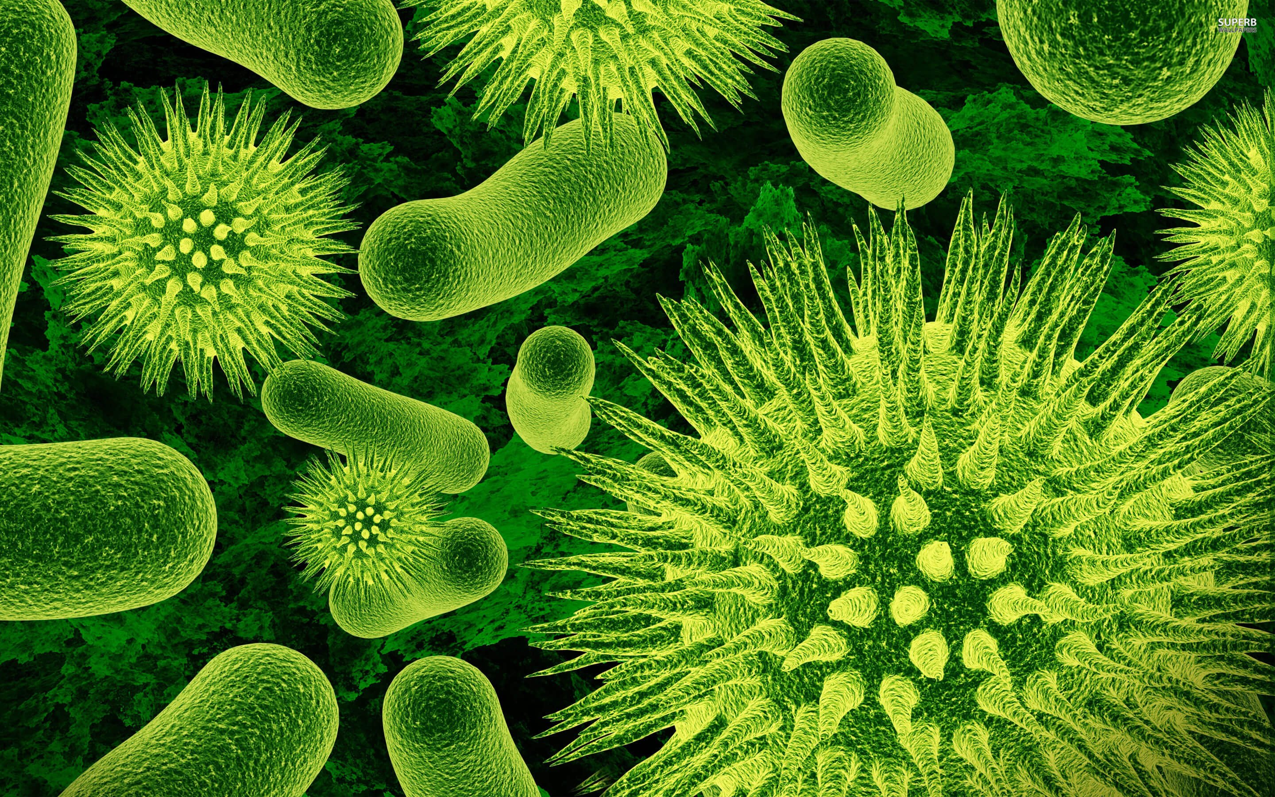
Типы и механизмы питания бактерий

Slide 2
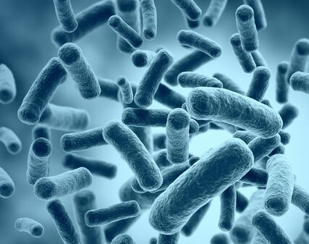
Содержание
Введение
Размножение
Условия обитания
Типы питания
Механизмы питания

Slide 3
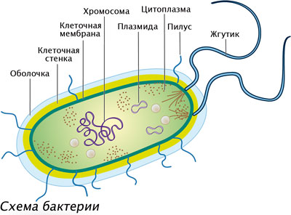
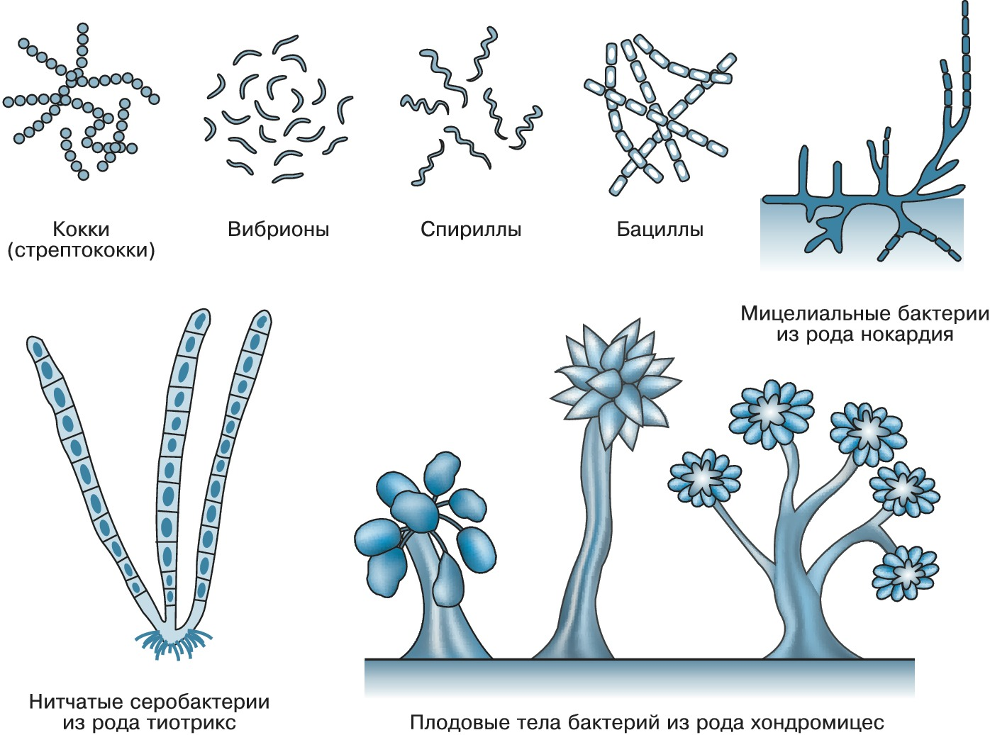
Введение
Бактерии – это мельчайшие прокариотические организмы, имеющие клеточное строение. Величина большинства бактерий колеблется от 0,2 до 1,3 мкм. Формы бактерий достаточно разнообразны. Ча­ще бак­те­ри­аль­ная клет­ка име­ет вид па­лоч­ки, сфе­ри­че­скую (кок­ки) или из­ви­тую (виб­рио­ны, спи­рил­лы и спи­ро­хе­ты) фор­му. Об­на­ру­же­ны ви­ды с тре­уголь­ны­ми, квад­рат­ны­ми, звездча­ты­ми и пло­с­ки­ми (та­рел­ко­об­раз­ны­ми) клет­ка­ми. Не­ко­то­рые бактерии со­дер­жат ци­то­плаз­ма­тические вы­рос­ты – про­сте­ки. Бактерии мо­гут быть оди­ноч­ны­ми, об­ра­зо­вы­вать па­ры, ко­рот­кие и длин­ные це­поч­ки, гроз­ди, фор­ми­ро­вать па­ке­ты по 4, 8 и бо­лее кле­ток (сар­ци­ны), ро­зет­ки, се­ти и ми­це­лий (ак­ти­но­ми­це­ты).

Slide 4
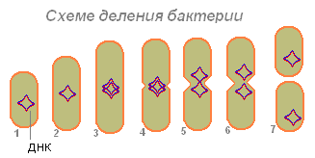
Размножение
Боль­шин­ст­во бактерий раз­мно­жа­ют­ся пу­тём де­ле­ния на­двое, ре­же поч­ко­ва­ни­ем, а не­ко­то­рые – с по­мо­щью эк­зос­пор или об­рыв­ков ми­це­лия. Из­вес­тен спо­соб мно­же­ст­вен­но­го де­ле­ния (у ря­да циа­но­бак­те­рий). Мно­го­кле­точ­ные про­ка­рио­ты мо­гут раз­мно­жать­ся от­де­ле­ни­ем от три­хом од­ной или не­сколь­ких кле­ток. От­ли­чительной осо­бен­но­стью бактерий яв­ля­ет­ся спо­соб­ность к бы­ст­ро­му раз­мно­же­нию. Например, вре­мя уд­вое­ния кле­ток ки­шеч­ной па­лоч­ки со­став­ля­ет 20 мин.

Slide 5
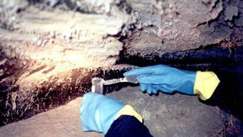
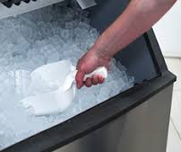
Условия обитания
Бактерии при­спо­со­би­лись к раз­ным ус­ло­ви­ям су­ще­ст­во­ва­ния. Они мо­гут раз­ви­вать­ся в диа­па­зо­не температур от –5 (и ни­же) до 113 °С. Сре­ди них вы­де­ля­ют: псих­ро­фи­лов, рас­ту­щих при темп-ре ни­же 20 °С, ме­зо­фи­лов (оп­ти­мум рос­та при 20–40°С), тер­мо­фи­лов (50–60°С), экс­тре­маль­ных тер­мо­фи­лов (70 °С) и ги­пер­тер­мо­фи­лов (80 °С и вы­ше). Спо­ры отдельных ви­дов бактерий вы­дер­жи­ва­ют крат­ко­временное на­гре­ва­ние до 160–180 °C и дли­тель­ное ох­ла­ж­де­ние до –196 °C и ни­же.
Как пра­ви­ло, бактерии пред­по­чи­та­ют ней­т­раль­ные ус­ло­вия сре­ды оби­та­ния (рН ок. 7,0), хо­тя встре­ча­ют­ся как экс­тре­маль­ные аци­ди­фи­лы, спо­соб­ные к рос­ту при рН 0,1–0,5, так и ал­ка­ли­фи­лы, раз­ви­ваю­щие­ся при рН до 13,0.
По­дав­ляю­щее боль­шин­ст­во изу­чен­ных бактерий – аэ­ро­бы. Не­ко­то­рые из них мо­гут рас­ти толь­ко при не­зна­чительной кон­цен­тра­ции O2 – до 1,0–5,0% (мик­ро­аэ­ро­фи­лы). Фа­куль­та­тив­ные ана­эро­бы рас­тут как в при­сут­ст­вии O2, так и в его от­сут­ст­вие; они спо­соб­ны пе­ре­клю­чать ме­та­бо­лизм с аэроб­но­го ды­ха­ния на бро­же­ние или ана­эроб­ное ды­ха­ние (эн­те­ро­бак­те­рии).

Slide 6
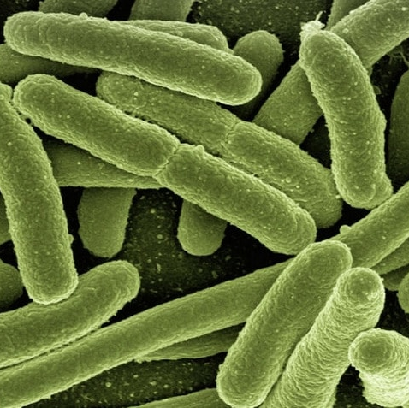
Типы питания
Тип питания бактерий зависит от источника получения ими углерода. Бактерии по типу питания делятся на:
автотрофы - такие микроорганизмы используют для образования органических соединений, которые потом послужат основой для строения тела, диоксид углерода и прочие неорганические вещества. Среди таких неорганических веществ можно назвать серобактерии, нитрифицирующие бактерии, железобактерии и др.;
гетеротрофы - это группа микроорганизмов, которые употребляют в пищу уже готовые органические вещества. В группе гетеротрофов выделяют сапрофитов (организмы, которые утилизируют остатки отмерших организмов) и паразитов (организмы, которые питаются за счет организма своего хозяина).

Slide 7
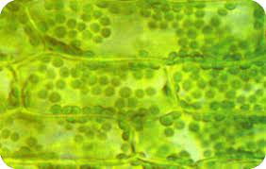
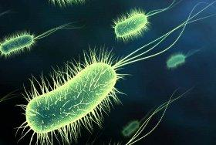
Также деление бактерий по способам питания зависит от источника энергии. Выделяют:
фототрофы. К ним относят фотосинтезирующие организмы.
хемотрофы. К ним относят организмы, которые используют химические источники энергии.
Еще одна классификации бактерий по типу питания основана на виде окисляемого субстрата, который является донором водорода или электронов. Выделяют:
литотрофные микроорганизмы. В качестве доноров водорода они используют неорганические соединения;
органотрофные микроорганизмы. В качестве доноров водорода они используют органические соединения.

Slide 8
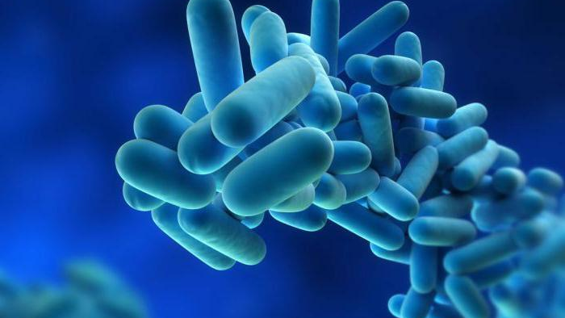
Механизмы питания
Есть целый ряд факторов, обуславливающих поступление веществ в бактериальную клетку.
Это:
pH среда;
растворимость молекул в воде или липидах;
концентрация веществ;
различные факторы, которые влияют на проницаемость мембран и др.
Существуют (условно) 4 механизма поступления в клетку веществ:
Простая диффузия. Вещества перемещаются за счет того, что существует разница концентраций по разным сторонам ЦМП. В процессе такого транспорта не тратится энергия. Органические молекулы и медицинские препараты в большинстве случаев проходят через липидный слой цитоплазматической мембраны. В отдельных случаях они проходят по каналам ЦМП, которые заполнены водой.

Slide 9
2.Облегченная диффузия. В этом случае вещества также перемещаются за счет разницы концентраций по разным сторонам ЦМП. Такое перемещение возможно только в том случае, если есть специфические молекулы-переносчики, которые находятся в ЦМП. Каждый такой переносчик может перемещать через мембрану конкретное вещество.
Активный транспорт. Он протекает при участии пермеаз — в направлении от веществ с меньшей концентрацией к веществам с большей концентрацией. В процессе расходуется АТФ, образованная в результате окислительно-восстановительных процессов в клетке.
Транслокация или перенос групп. Этот процесс похож на предыдущий, но отличается тем, что в процессе переноса молекула видоизменяется (например, фосфорилируется). Выход веществ из клетки осуществляется в результате диффузии с участием транспортных систем.

